Slide 1
СОЛІДАРНІСТЬ
І АЛЬТРУЇЗМ
Чи можливо допомагати, не сподіваючись на зворотну допомогу?
так
ні
«Більше, ніж я: солідарність і допомога в темні часи» Онлайн-версія

Slide 2
Історія Ельзари
У Сімферополі один із моїх сусідів, дядя Валєра, супер вболівав, щоб я вступила до Києво-Могилянської академії. І от мені 16, я туди вступаю, батьки витрачають багато грошей на гуртожиток, якийсь студентський внесок.
Я приходжу в Могилянку – і на кожній парі чомусь кажуть: «Ми вам скинемо на флешку». А я думаю: «Що таке флешка взагалі?!». Із вересня я стирчу в бібліотеці в комп’ютерному класі за замусоленими компами, в яких не зайти навіть у соцмережі. Ну ок, буду жити в комп’ютерному класі, бо грошей на ноут немає.

Slide 3
Батьки, не скаржучись, розказали про це сусідці. Дізнався і дядя Валєра. В нього був друг у Києві. І цей друг дзвонить мені й каже: «Мені Валєра сказав, у тебе в Могилянці ноутбук треба. Я буду списувати з роботи — можу тобі дати». Він мені передав коробку. Відкриваю — пінопласт, гарантійний талон. Людина ніколи в житті мене не бачила і купила новий ноут.
Це було неочікувано, але потім я дізналась про вислів pay it forward і думала, що я теж колись зможу так робити.
Для мене це було першим досвідом, коли незнайома людина зробила мені добре, не чекаючи нічого взамін.
Через декілька років вже сама Ельзара заснувала безоплатний проєкт на допомогу підліткам у вивченні англійської мови.
Посилання на повний слайд Ельзари та слайд Руслани

Slide 4
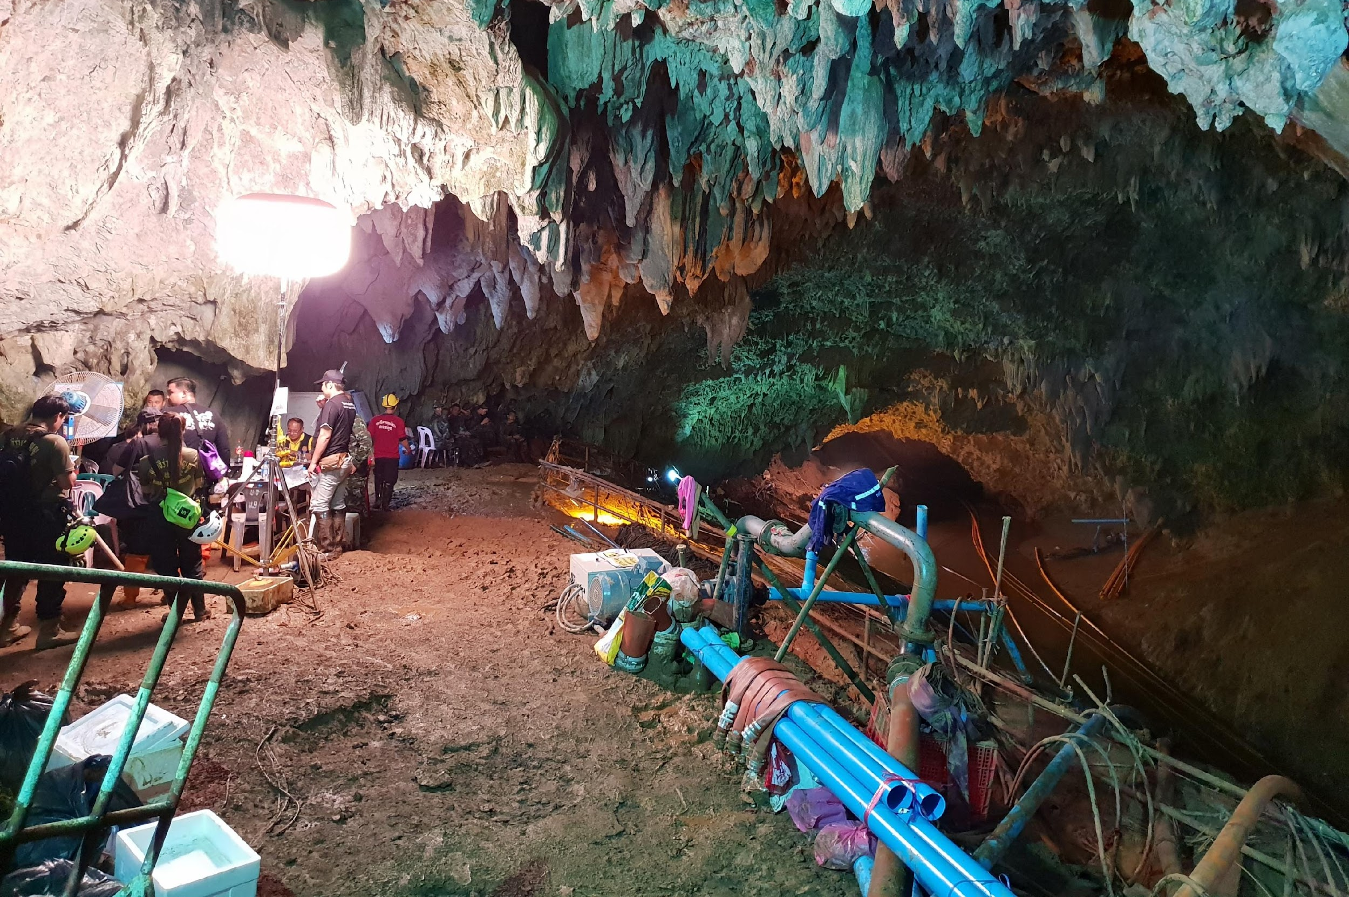
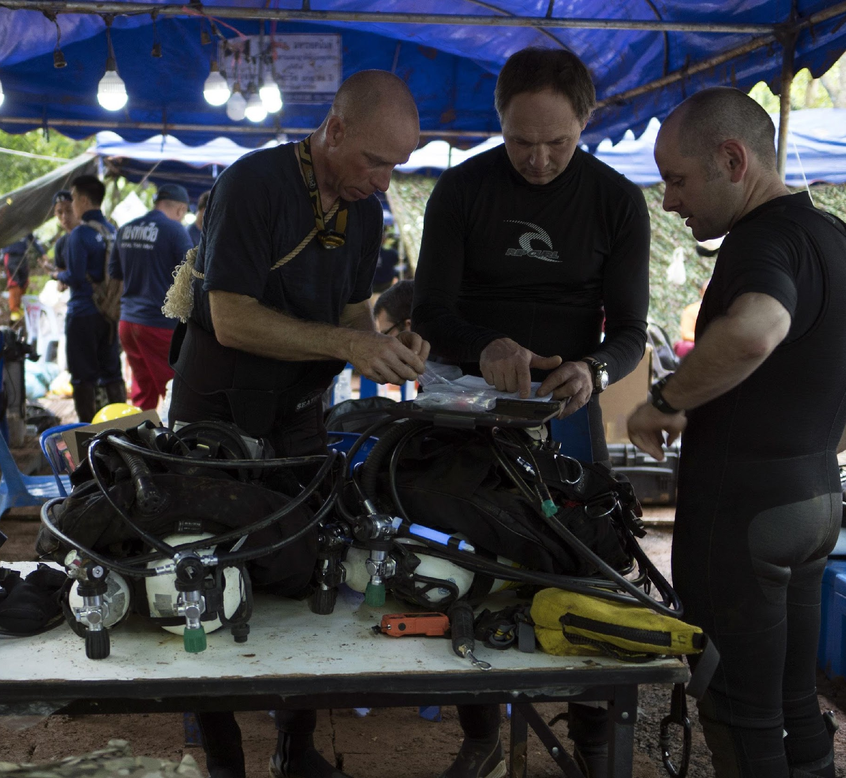
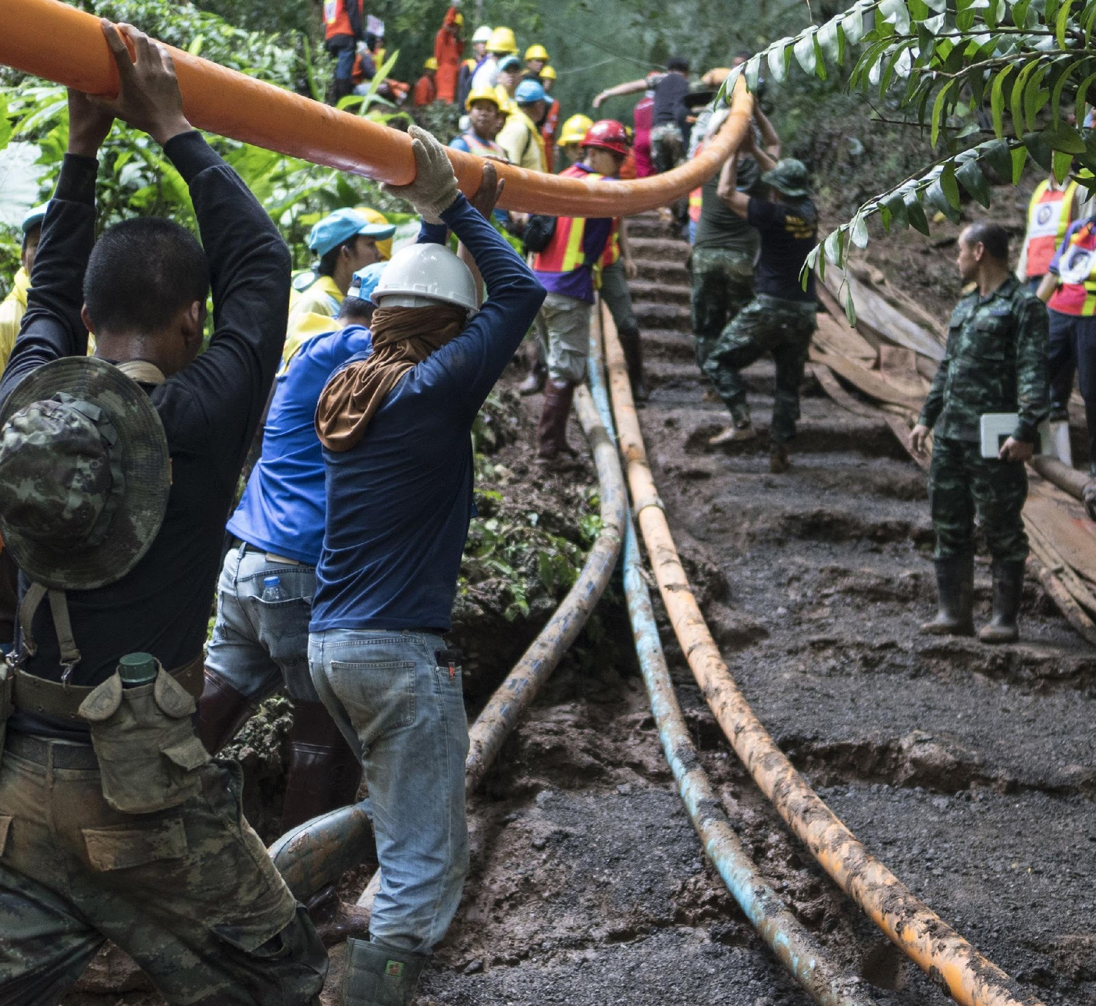
Помічник тренера дитячої футбольної команди та 12 його підопічних віком в і д 11 до 16 років пішли на прогулянку до печери Тхамлуангнангнон. Почалась злива, яка затопила вхід до печери та частину тунелей, і дев’ять днів діти були відрізані від зовнішнього світу. Вирішено було виводити дітей вплав з аквалангами у супроводі водолазів. Рятувальна операція тривала три дні, до неї були залучені 10 тисяч людей із різних країн.
Вісімнадцять водолазів (13 із них були іноземцями, зокрема Всеволод Коробов і Максим Полежака — з України) витягували дітей із печери.
Жителі навколишніх поселень облаштували табір рятувальників. Місцеві фермери згодились, щоб відкачаною з печери водою затопили їхні рисові поля, і взяли участь у спорудженні водовідвідної системи. З Чехії привезли насоси, з Ізраїлю — системи підводного зв’язку.

Slide 5
Схильність безкорисливо допомагати комусь зазвичай називають словом «альтруїзм», людину, яка це робить, – «альтруїстом», а відповідний вчинок – «альтруїстичним вчинком».
Схильність безкорисливо допомагати комусь зазвичай називають словом «альтруїзм», людину, яка це робить, – «альтруїстом», а відповідний вчинок – «альтруїстичним вчинком».
Більше про альтруїзм можна дізнатись тут
Як ви думаєте, чи дійсно люди, які допомагають, нічого не отримають взамін?
Поміркувати над цим питанням вам допоможе історія Дениса:

Slide 6
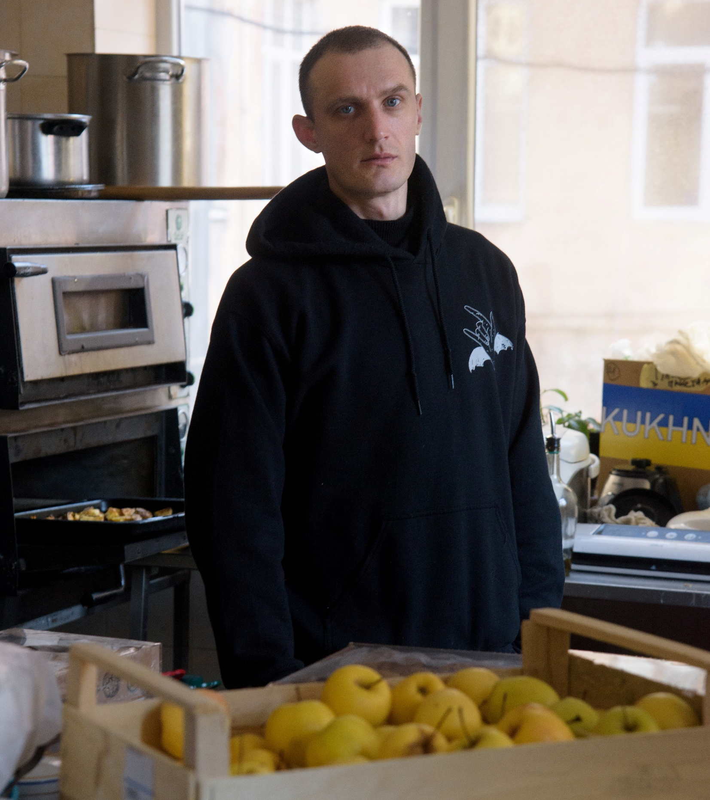
Історія Дениса
У перші дні вторгнення один мій хороший товариш сказав: «Перше, що треба буде людям, — це їжа. І це буде весь час, поки триває війна».
Ми відразу почали готувати. Спершу на кухні в нашої подруги на зйомній хаті. Простора кухня, але зовсім не професійна, супердомашня. В нас було три людини із автівками, я позичив термобокси в активісток львівської ініціативи «Їжа — це право», і ми кожного дня по декілька разів возили з тої хати на львівський вокзал їжу і чай. Ці супи і чаї розходилися буквально за 5–10 хвилин.
Денис витрачав час, сили та гроші, щоб допомогти іншим. А чи отримував він щось взамін?

Slide 7
У «Кухні» мене тримала класна комунікація з людьми в команді. Згодом, звісно, почалося вигоряння і зменшилась інтенсивність виробництва. Якщо критично подивитися на це, мене досі тримає якийсь образ у голові: «такий класний пацан, який займається безкоштовно годуванням людей». І коли зараз ми готуємо все менше, я почав думати: якщо я не буду готувати, це ніби трошки зменшує мене?

Slide 8
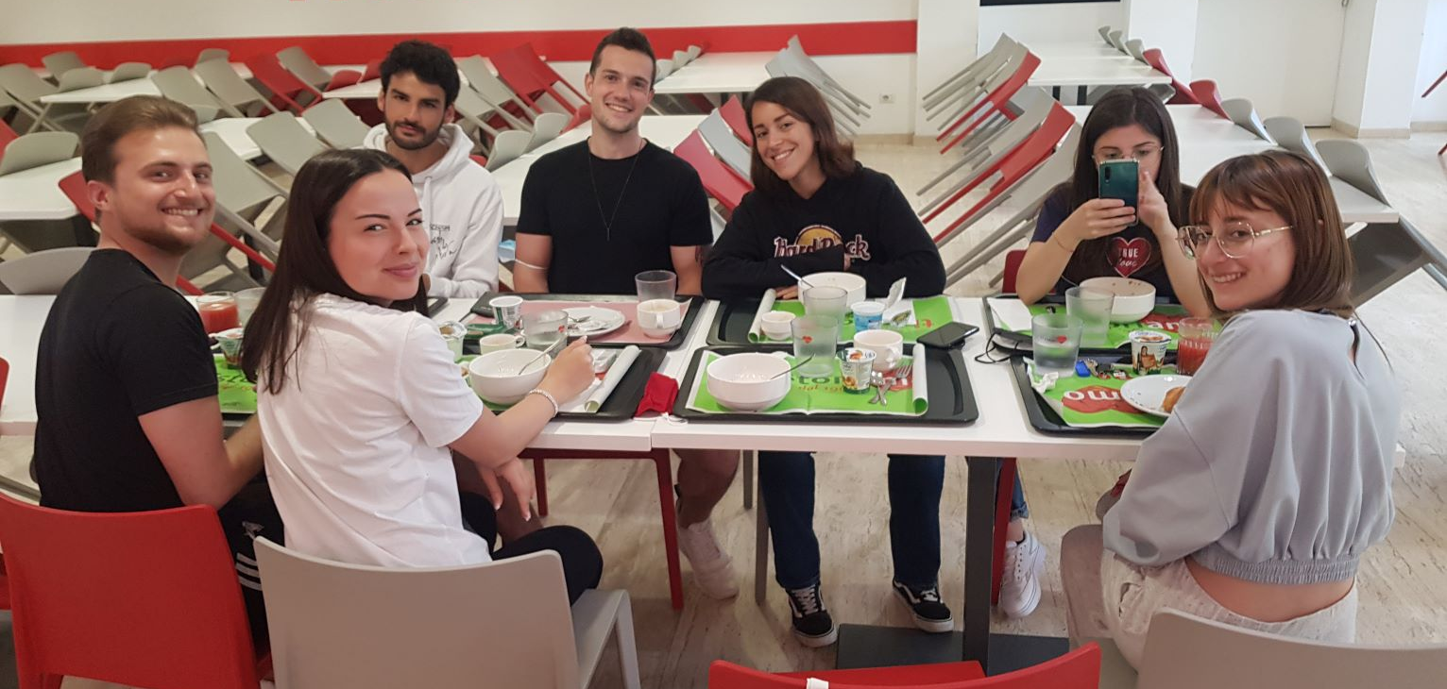
А ось думка Лін, яка навчається в Італії завдяки допомозі місцевих студентів:
«Студенти з Колегії де Мілано організували збір серед жителів колегії і домовились з адміністрацією, щоб одному українському студенту надали кімнату безкоштовно.
Вони потім розповідали мені, що для них було дуже важливо відчувати, що в ситуації з війною в Україні вони не залишаються осторонь, а можуть щось зробити, бути корисними. Насправді, мені тоді дуже важливо було це почути. В більшості випадків, якщо люди пропонують допомогу, то вони справді на це готові і їм це теж принесе якесь внутрішнє задоволення, якусь свою цінність, відчуття, що вони доклалися до того, щоб допомогти в конфлікті світового рівня».
Допомагаючи іншим, ми отримуємо внутрішню винагороду — позитивні почуття: гордість, самоповагу або задоволення собою. І позбавляємось неприємних почуттів: тривоги, почуття провини або дискомфорту.
А ХІБА ЦЕ – АЛЬТРУЇЗМ?
Відповідь спробуйте дати самі. А тут ви зможете дізнатись, що про це думають дослідники.

Slide 9
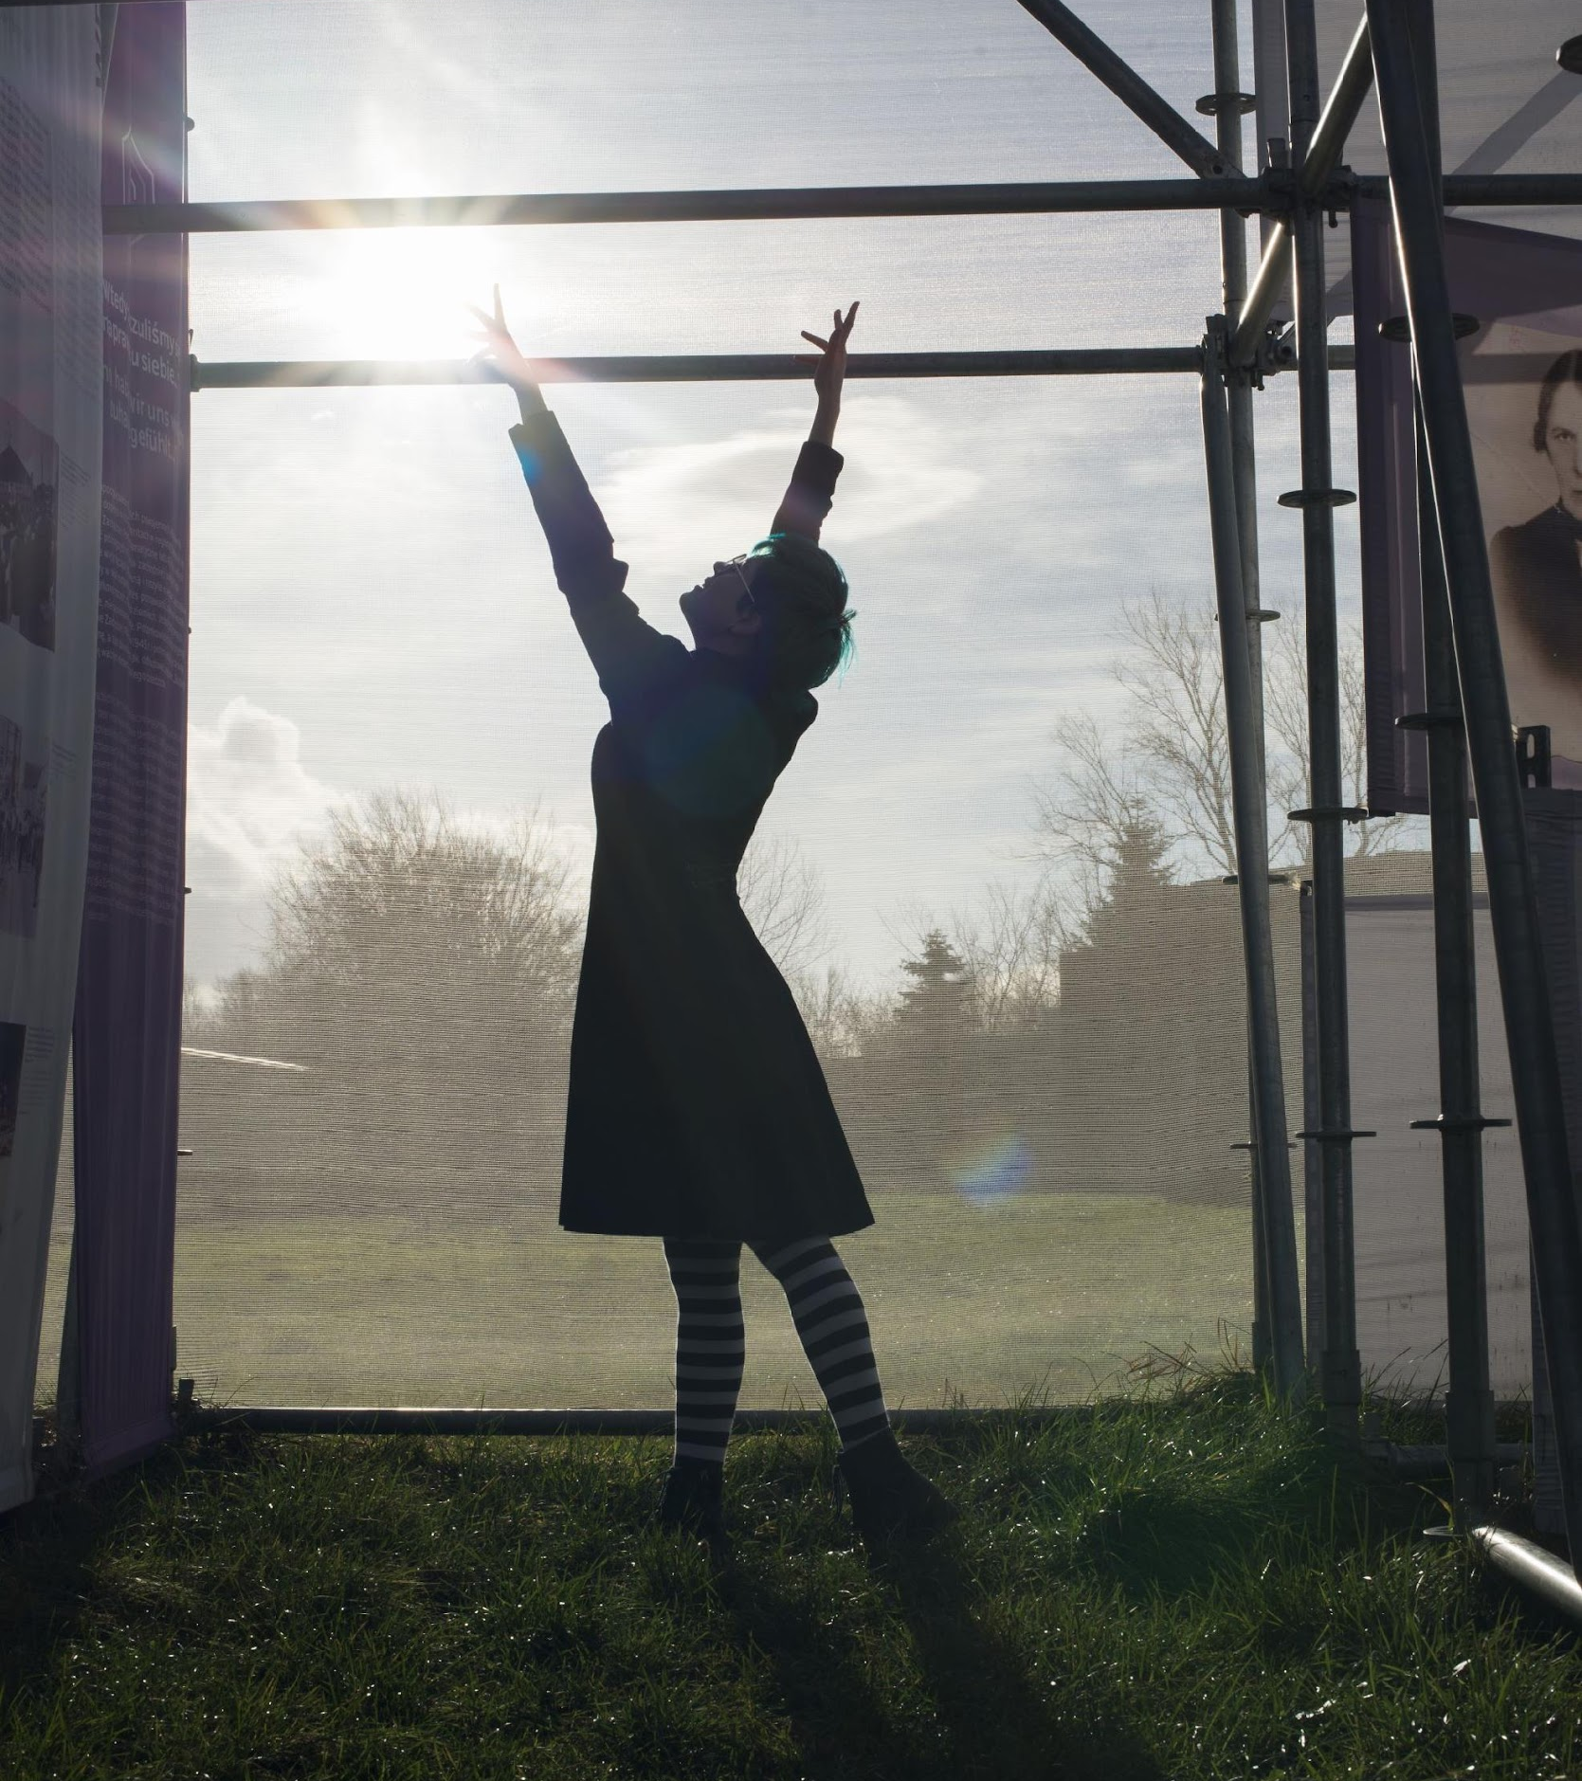
Витрачати час, сили та гроші на те, щоб допомогти, нелегко. І отримувати щось взамін – мабуть, справедливо. Але й приймати допомогу, коли не знаєш, чи зможеш хоч чимось віддячити, може бути важко. Про це розмірковує Лін
І це теж дуже складно — піти і сказати людям: «Вибачте, в мене немає кросівок, купіть мені, будь ласка, кросівки».
Я не можу багато брати від світу, поки в мене не буде якогось морального почуття, що я у відповідь зробив достатньо. Зараз я навчаюсь і кожен день думаю «от я закінчу навчання і зможу повернутись в Україну з освітою і відбудовувати країну».
Зараз у мене відчуття, що мені нещодавно дуже багато допомогли — і тепер я маю допомагати.

Slide 10
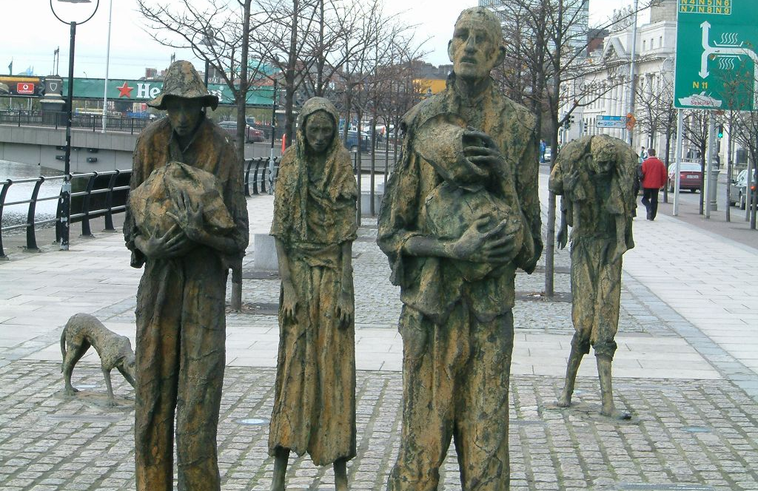
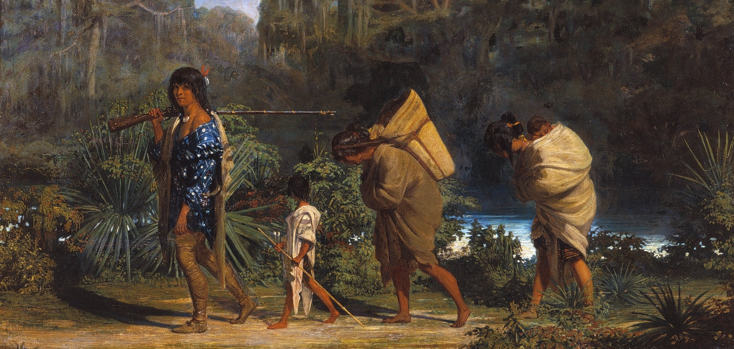
Мабуть, ви також можете навести приклади альтруїзму.
А зараз ми подивимось, як може повернутись безкорислива допомога.
У 1845 році в Ірландії почався великий голод. Близько мільйона мешканців країни померли, а ще майже мільйон вимушені були емігрувати. Про цю трагедію дізналися корінні американці народу чокто, які під час примусового виселення за 15 років до того самі пережили голод. Чокто зібрали 170 доларів (близько 5 тисяч за сучасними цінами – велика сума для бідного народу) і спрямували на допомогу ірландцям.

Slide 11
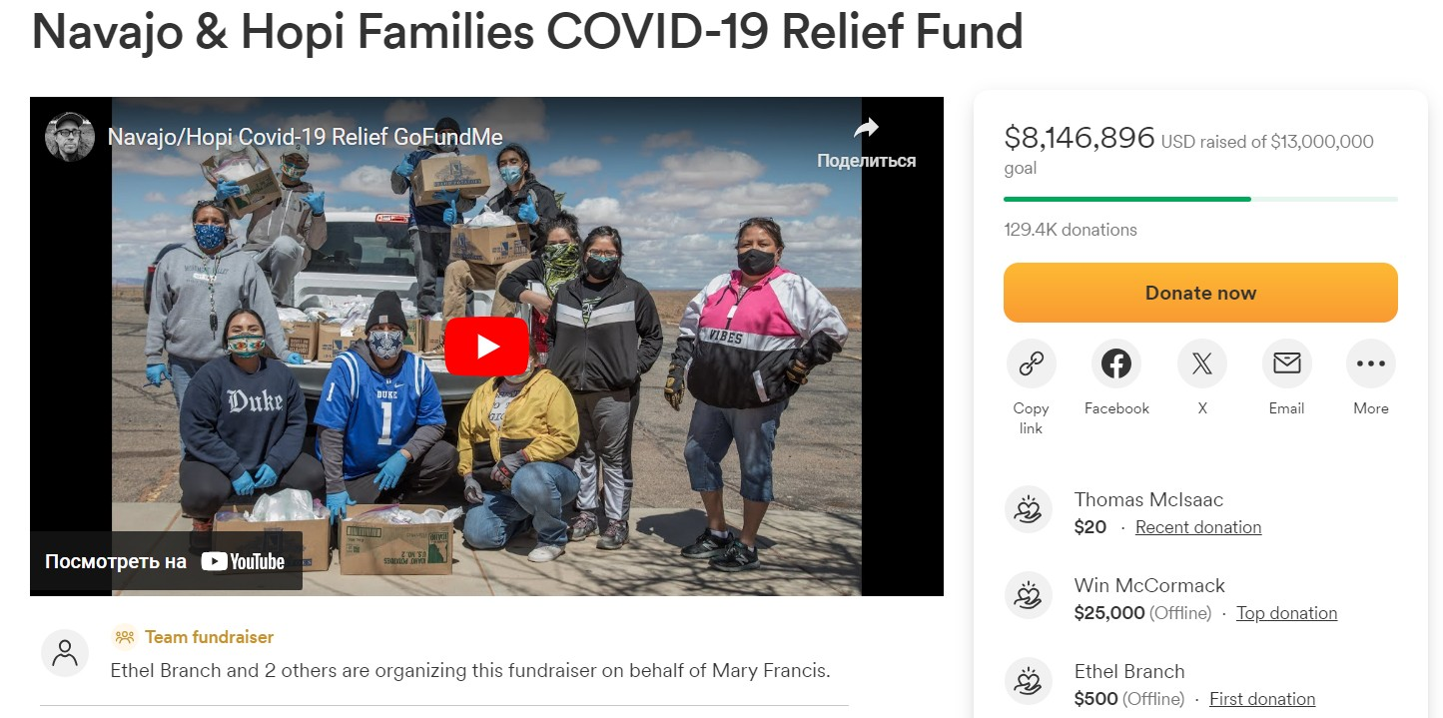
Пандемія COVID-19 особливо вдарила саме по корінних американцях. У травні 2020 року народи навахо та хопі оголосили про збір коштів для постраждалих.
Того ж дня ірландська журналістка Наомі О’Лірі опублікувала твіт про це. Вже через три дні сума зібраних коштів становила близько 2 мільйонів доларів. Більшість донаторів — ірландці. Так вони віддячили за допомогу, яку їхні предки отримали від чокто більше ніж 170 років тому.

Slide 12
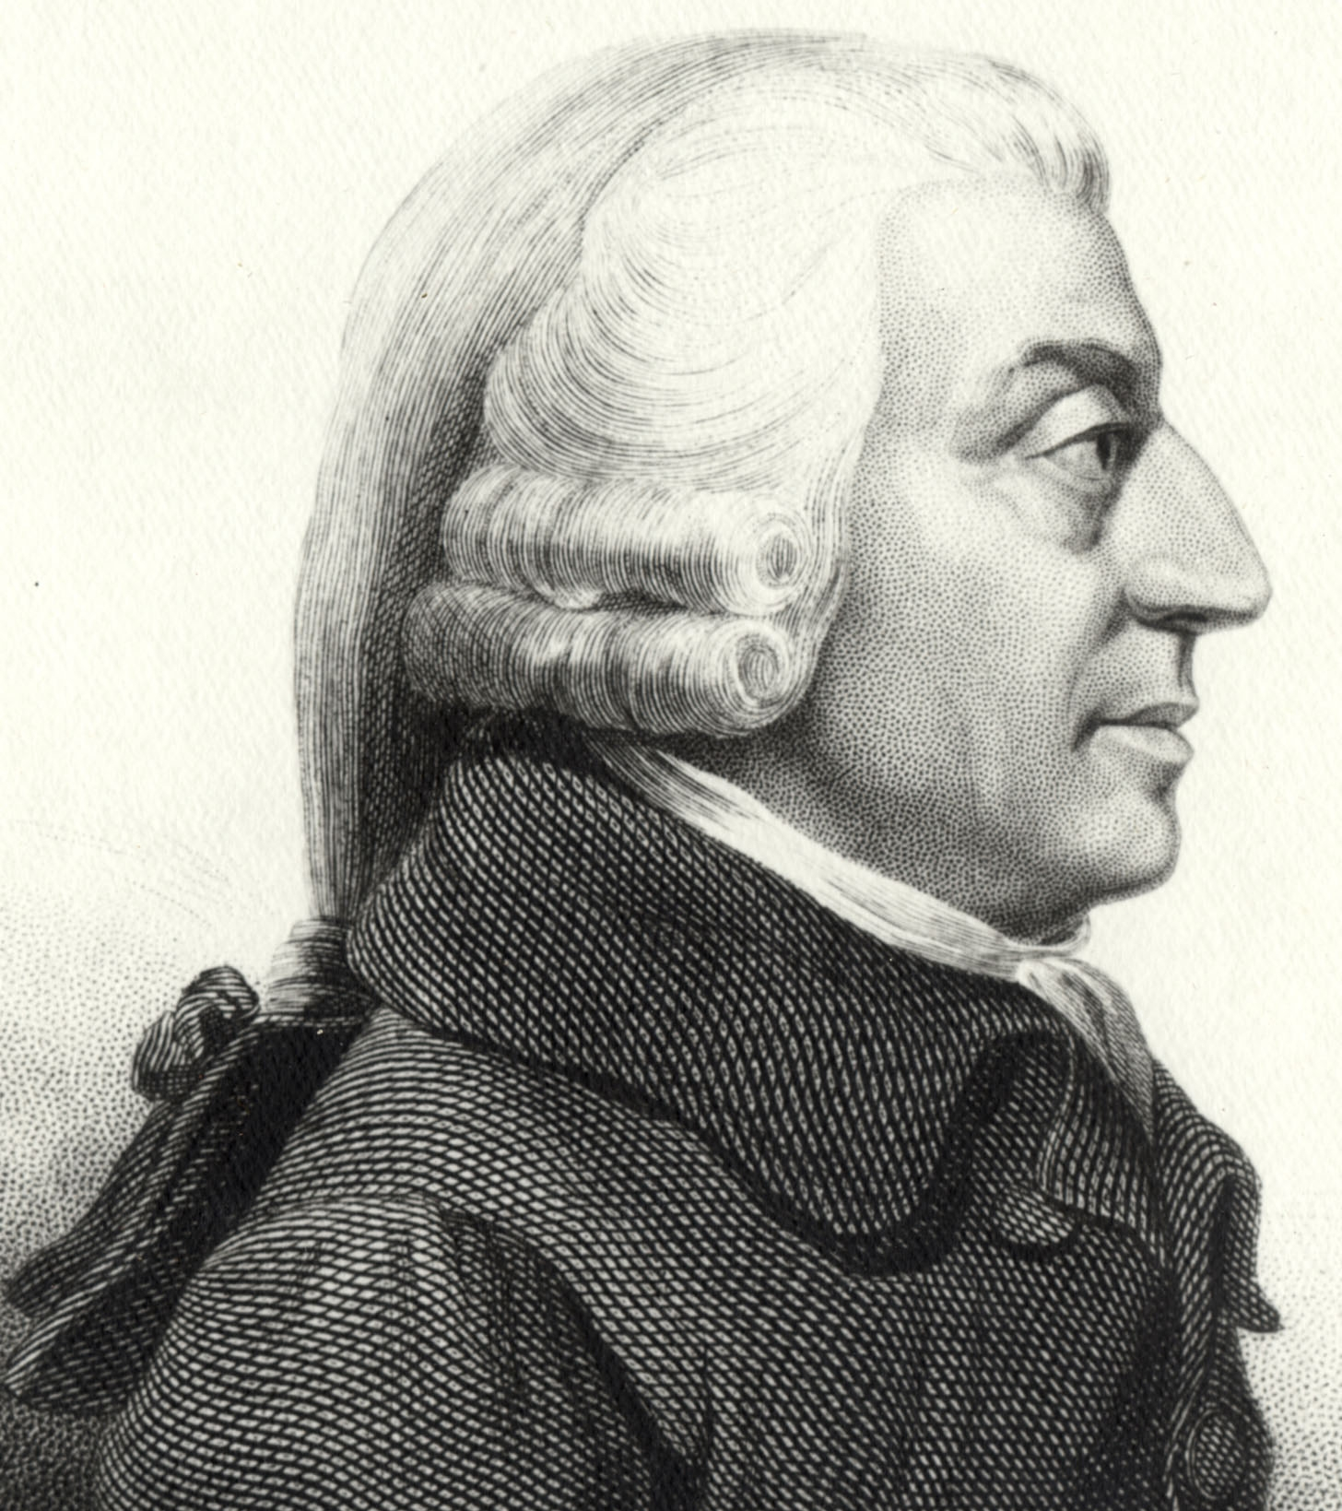
А завершимо наш екскурс у альтруїзм цитатою Адама Сміта:
«Хоч би якою егоїстичною здавалася людина, в її природі явно закладено певні закони, які змушують її цікавитись долею інших і вважати їхнє щастя необхідним для себе, хоча вона сама від цього нічого не отримує, за винятком задоволення бачити це щастя»

Slide 13
Освітню виставку створила команда ГО “Київський освітній центр “Простір толерантності” в межах проєкту «Сприяння соціальній згуртованості в Україні» / Point 7 за підтримки Американської асоціації юристів Ініціативи з верховенства права (ABA ROLI).
Автори: Ульяна Устінова, Олександр Войтенко, Мирослав Грінберг
Дизайн, макет: Дана Верстак
Координаторка: Анна Ленчовська

